Slide 1

Distribución de tamaños de galaxias en el SDSS (Shen et al 2003)‏
El tamaño es una de las propiedades básicas de las galaxias.
Ya se sabe que los radios efectivos cubren un rango desde 0.1 a 10 kpc
Se correlacionan los tamaños con la luminosidad, la masa estelar y la morfología.

Slide 2
Muestra: 168958 galaxias
De esta muestra hay una sub-muestr de 122808 galaxias con estimas de masa estelar (se basa en las características espectrales, Kauffmann et al. 2002)‏

Slide 3
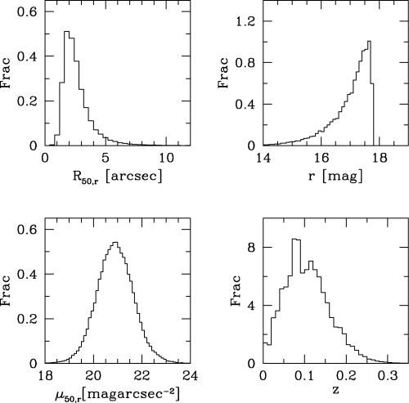

Slide 4
La muestra a analizar y que sería razonablemente completa es 15≤r≤17.77 y con mu₅₀≤23.0 mag arcsec⁻²
También usan un límite en tamaño aparente -se eliminan objetos compactos posiblemente afectados por la PSF-: R₅₀≥1.6" y r<15.0 y z≥0.005 (mal la distancia por velocidad peculiar). -R₅₀ es el radio que encierra el 50% del flujo de Petrosian-.

Slide 5
Hay problemas con la completitud en r a lo largo del cielo para la muestra utilizada.
Teniendo en cuenta todas estas limitaciones queda una muestra de 138521 gxs (99786 con masa estelar)

Slide 6
Para discriminar morfológicamente se usa el parámetro de concentración c usando un límite de c=2.86 que separa en las S0/a
También se usa el n de Sérsic asumiendo un corte en n=2.5.

Slide 7
Para calcular la función de tamaño usan el método V_{max} y binean en magnitud (o masa).
El método V_{max} es usado para tener en cuenta las incompletitudes debido a los efectos de selección.
Lo que se busca es la F_{i}(R|M_{i})‏
V_{max}: a cada galaxia se le da un peso proporcional a la inversa del volumen máximo (V_{max}) en el cual una galaxia idéntica a la observada puede ser observada.

Slide 8
Para una galaxia de magnitud r, R₅₀, μ₅₀ y z se hace de la siguiente forma:
el limite r_{min}≤ r ≤ r_{max} corresponde a un z_{max,m} y un z_{min,m} y por lo tanto a las correspondientes distancias por luminosidad: dL(z_{max,m}) y dL(z_{min,m}) .
También habrá un límite impuesto por el brillo superficial: z_{max,μ}
El mínimo de tamaño aparente también define un límite en z: z_{max,R}

Slide 9

Sumando todas estas limitaciones, los máximos y mínimos de z quedarán de la siguiente manera:

Slide 10

y el correspondiente volumen máximo:
f(Ө,Φ) es la fracción del sampleo como función de la posición en el cielo). Ω es el ángulo sólido. d_{A}(z) es la distancia por diámetro angular.

Slide 11

La distribución de tamaños por rango de magnitud absoluta quedará:
(V*_{max} es prop. A V_{max} y es un volumen condicional)‏

Slide 12
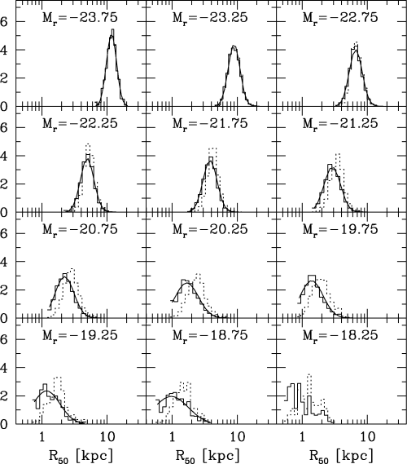
Resultados: Early

Slide 13
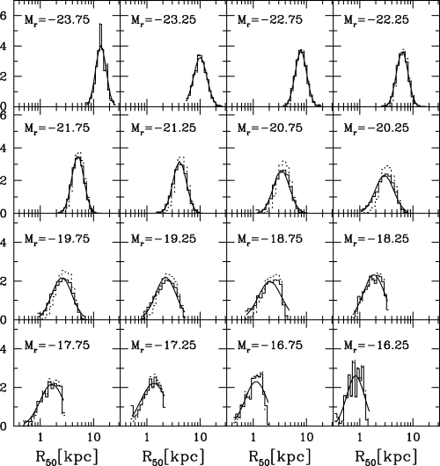
Resultados: Late

Slide 14
Notar que son los radios 50 y que se separó entre early (FIG 2) y late (FIG 3)‏
Notar que para una dada magnitud, las late son más grandes que las early.

Slide 15

Las distribuciones pueden ser ajustadas por una función del tipo: "log-normal"
Asumiendo esta forma:
la cual queda caracterizada por la mediana R y la dispersión σ_{ln(R(M))}.

Slide 16
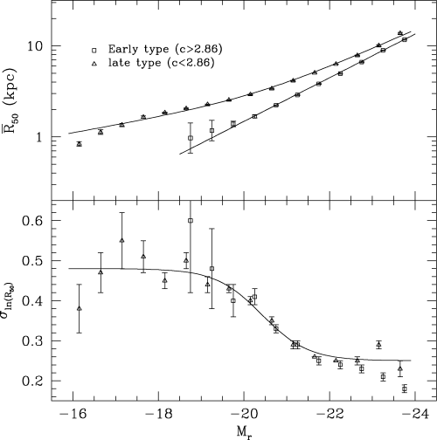
Ajustes
Usan un método de maximum likelihood para estimar estos dos parámetros.
Notar que sigma es mucho menor para galaxias más brillantes que -20.5

Slide 17
early
late

Slide 18
También han subdividido en sub tipos morfológicos. Nada nuevo.
Un comportamiento similar sale usando el n de Sérsic, salvo que las early tienen tamaño sistemáticamente mayor para una dada magnitud.

Slide 19
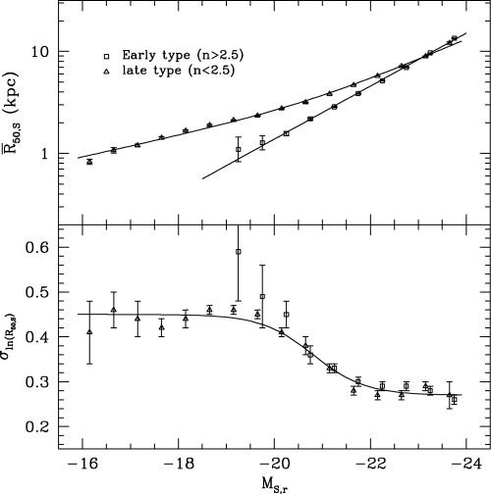

Slide 20
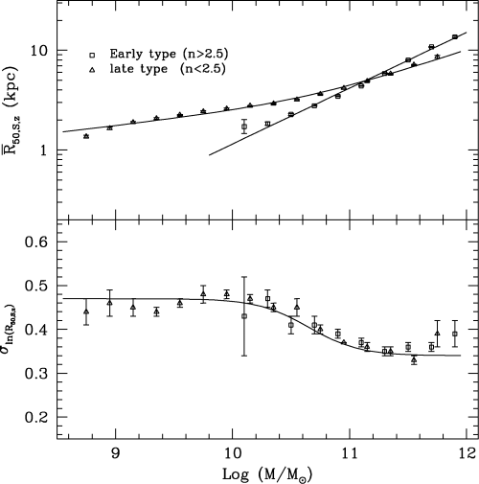
También estimaron los tamaños en función de la masa estelar:

Slide 21
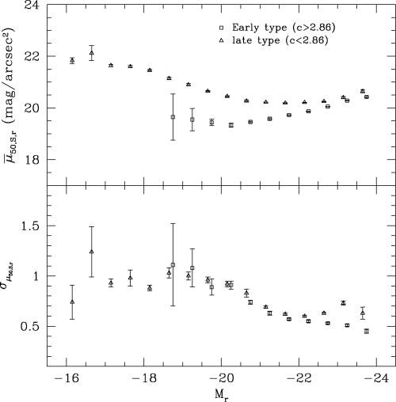
Con la magnitud y el tamaño se puede sacar el brillo superficial: dependencia de mu con M_{r}.
Notar que para las late el brillo decrece para magnitudes más débiles y que lo opuesto pasa para las early (esto se conoce como la relación de Kormendy, 1977).

Slide 22
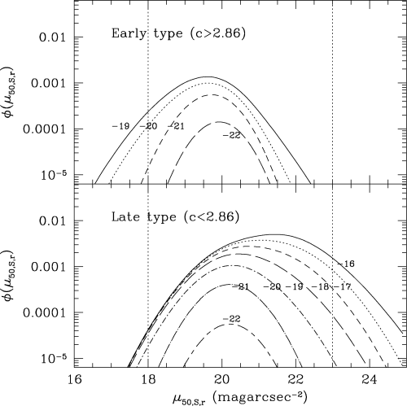
Distribución de brillos superficiales.

Slide 23
Resultados vs. modelos
Los resultados son comparados con las predicciones de modelos de formación de galaxias del tipo semi-analíticos:
La relación <R>-M para los objetos tardíos puede ser explicada si el material en una galaxia tiene un momento angular específico similar al del halo y si la fracción de bariones que forma estrellas es similar a la usual en los modelos de feedback basados en vientos galácticos.

Slide 24
Un modelo exitoso para explicar la relación observada entre σ_{lnR} - M También requiere que el B/D sea mayor en halos de bajo momento angular y que el material del bulge transfiera parte de su momento angular a la componente disco.
Para las galaxias tempranas encuentran la relación σ_{lnR} - R es inconsistente con la asunción de que son el remanente de grandes mergers de discos como los que hoy vemos.
Sería más consistente con mergers ocurridos en tiempos tempranos e involucra a discos más compactos.
Los modelos que mejor ajustan son aquellos que involucran repetidos mergers

Slide 25
